Slide 1
리눅스 프로그래밍 1강
데이터융합SW과
박소연

Slide 2
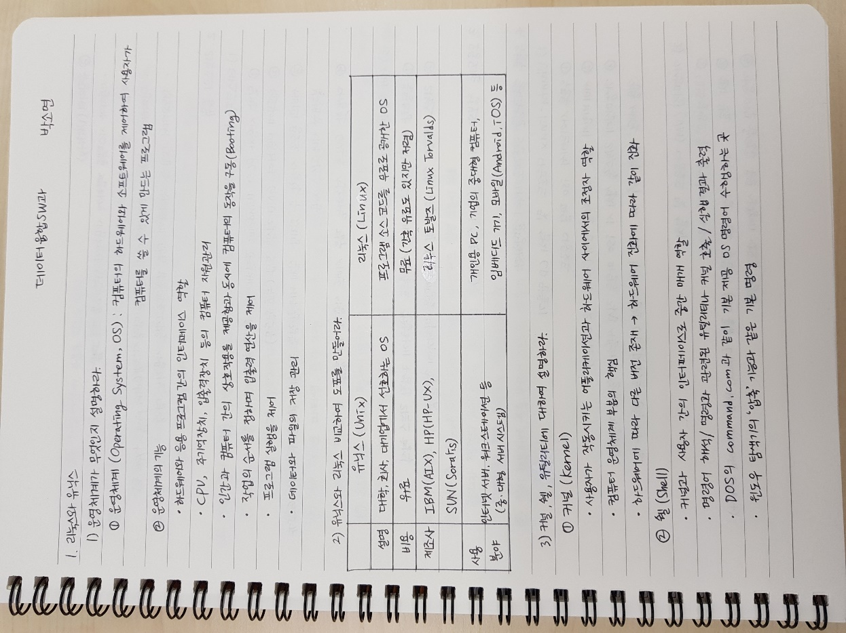
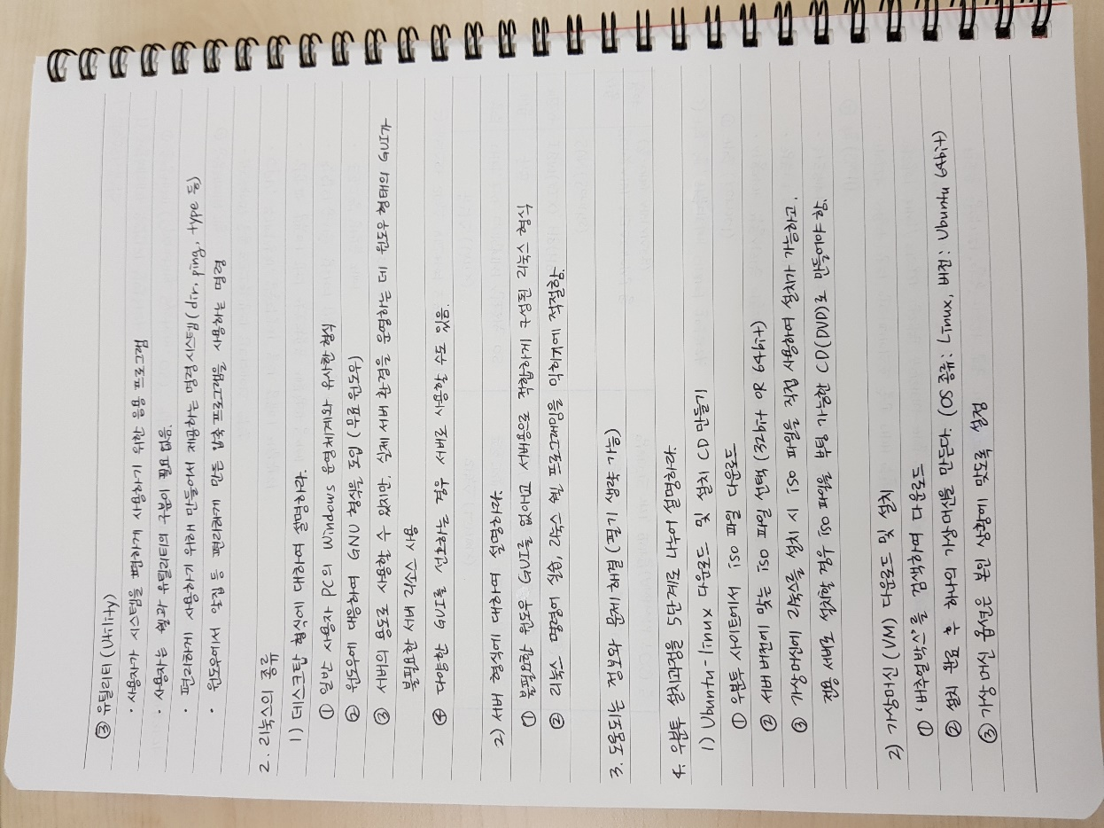
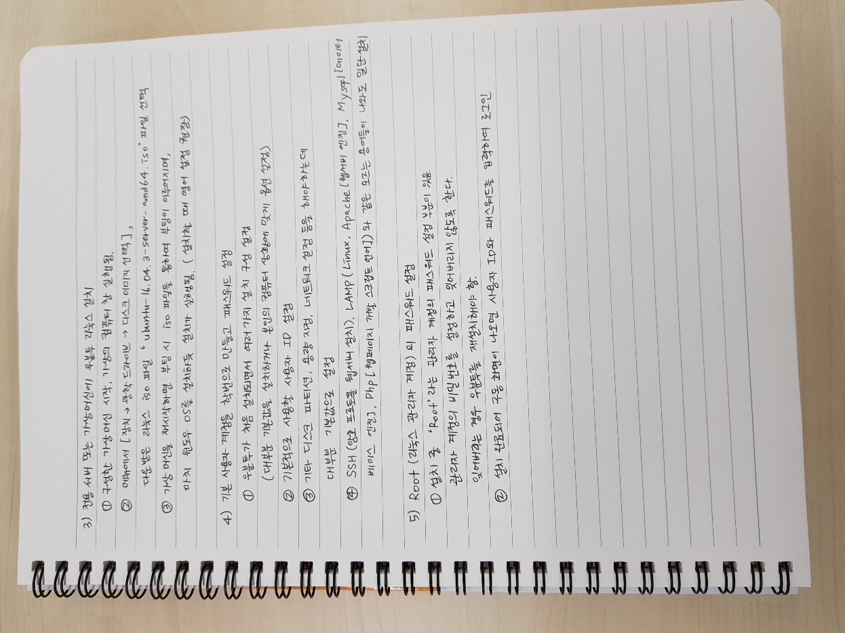
수업내용 필기 정리

Slide 3
[Ubuntu 설치 과정]

Slide 4
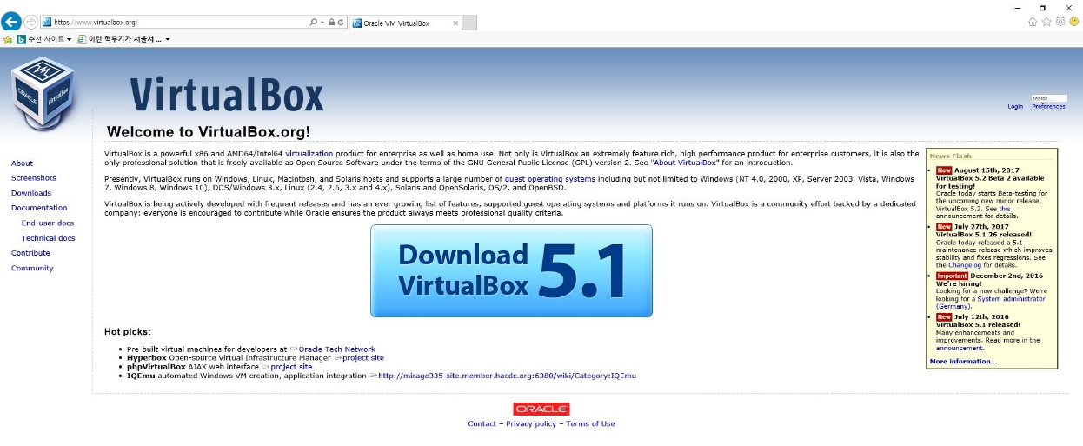
1. VirtualBox 설치
VitrualBox 홈페이지에서 다운로드 버튼 클릭

Slide 5
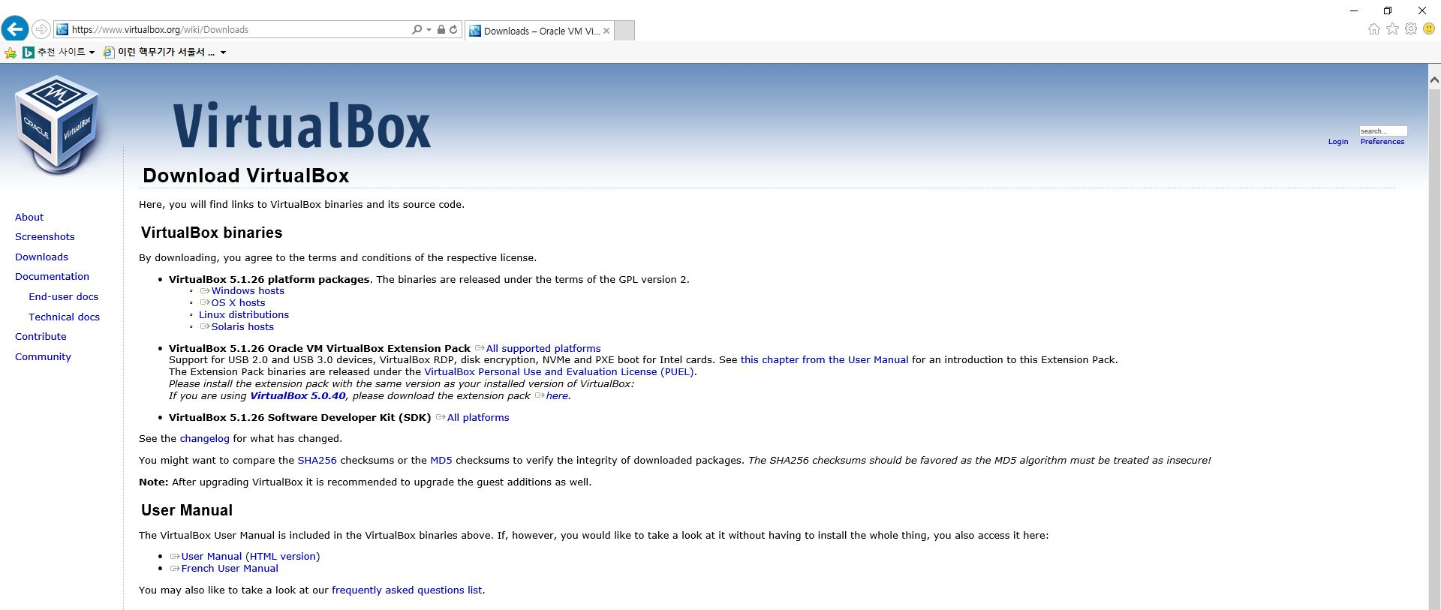
컴퓨터의 기본 OS가 Windows이므로 Windows hosts 클릭해서
VirtualBox 설치파일 다운로드

Slide 6
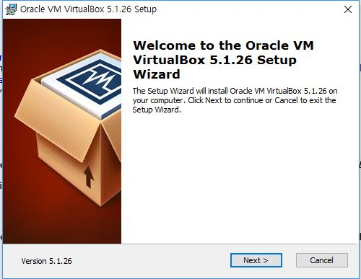
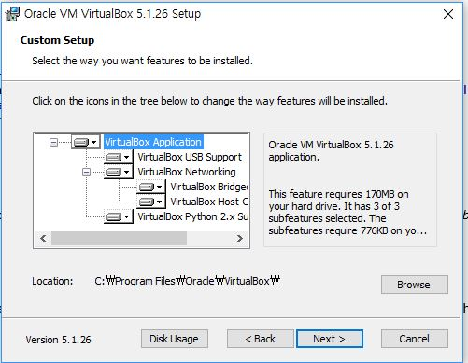
VirtualBox 설치 파일 실행해서 인스톨 시작

Slide 7
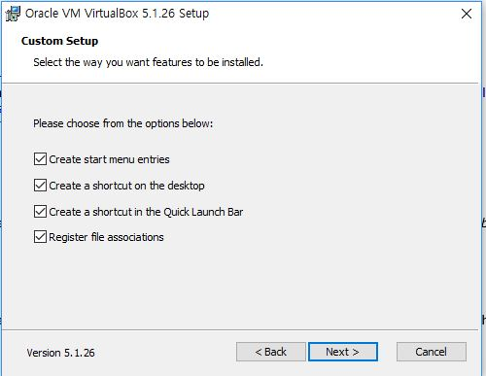
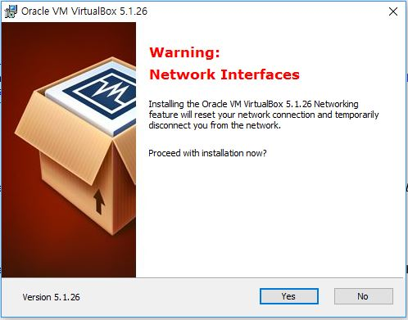
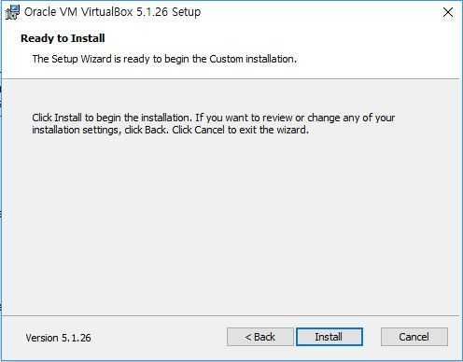

계속 Next를 눌러서
VitualBox 설치 완료

Slide 8
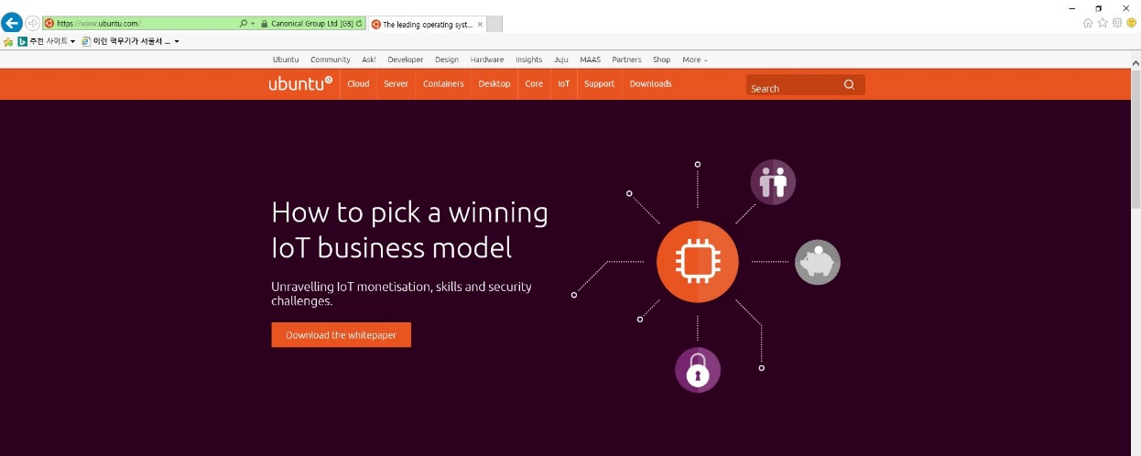
2. Ubuntu image 다운로드
Ubuntu 홈페이지에서
Downloads-Server 클릭

Slide 9
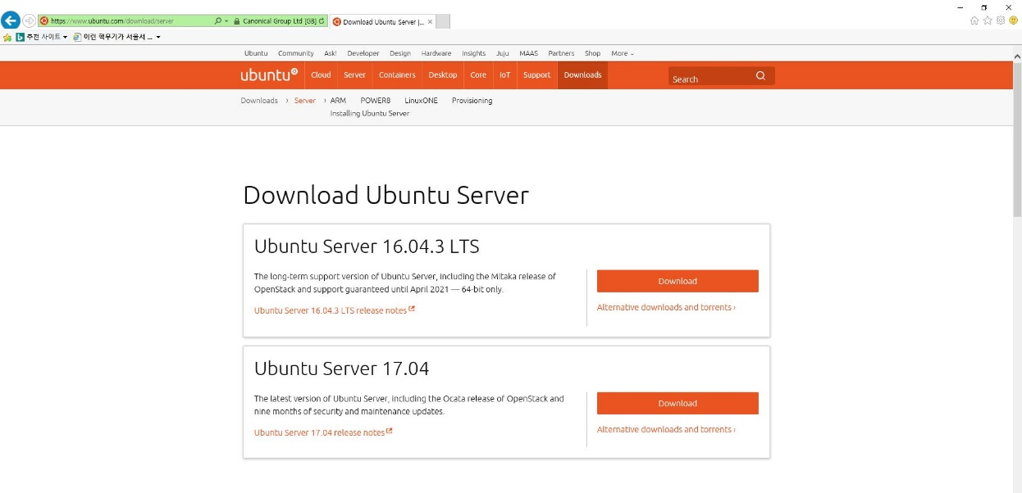
컴퓨터 시스템이 64bit이기 때문에
이것을 다운로드!

Slide 10
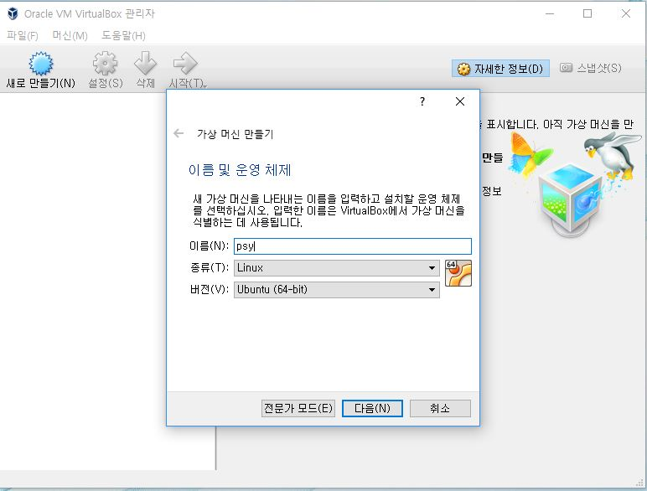
3. VirtualBox 가상머신 만들기
Ubuntu image 다운로드 후VirtualBox 프로그램 실행
새로 만들기 버튼을 누르면 왼쪽 캡처 화면이 뜸
가상머신의 이름을 자유롭게 지정 후 <다음> 클릭

Slide 11
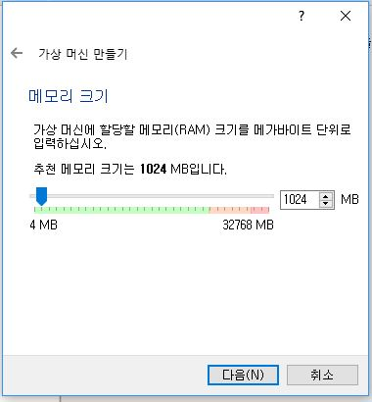
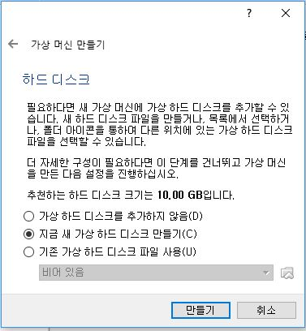
가상머신에 할당할 메모리 크기 지정
(실습에서는 1GB로 함)
가상머신에 하드디스크 추가

Slide 12
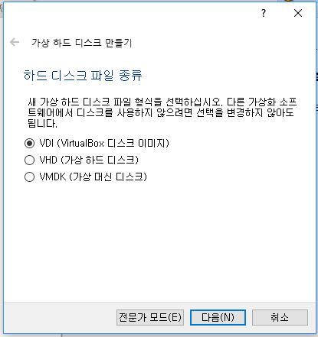
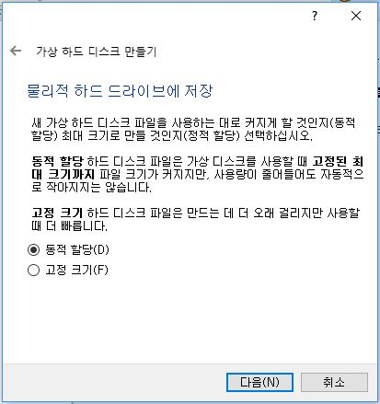
가상 하드디스크 파일 형식 선택
(기본으로 설정된 VDI로 그대로 함)
하드디스크 파일 저장방식 선택
(기본으로 설정된 동적할당 선택)

Slide 13
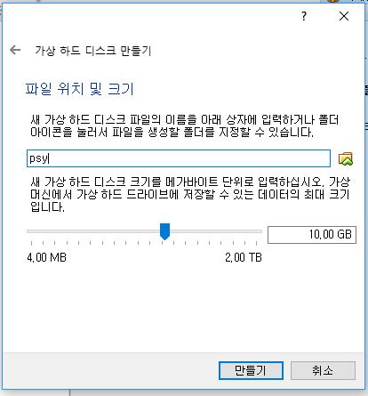
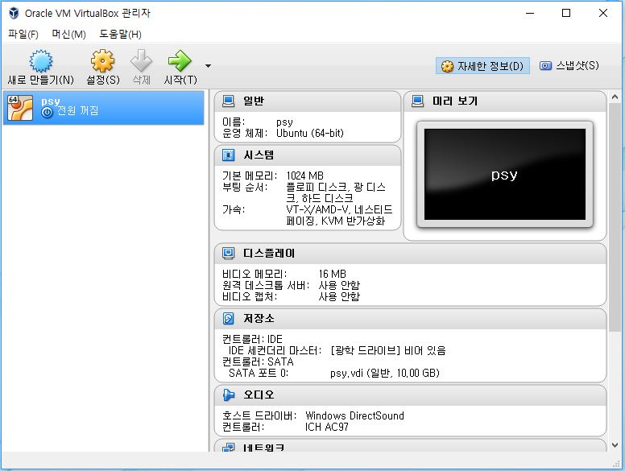
가상 하드디스크 용량을 할당함
(실습 과정에서는 10GB로 하였음)
가상머신 생성 완료

Slide 14
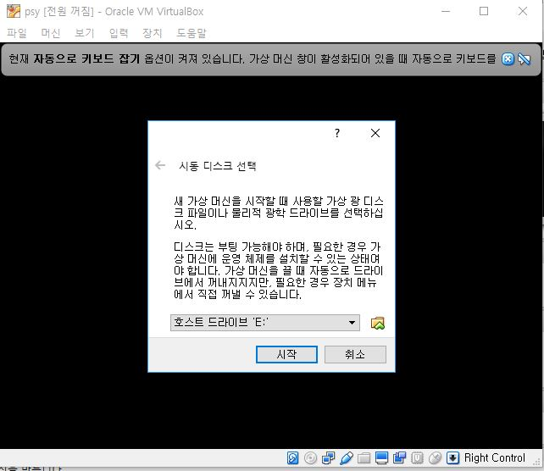
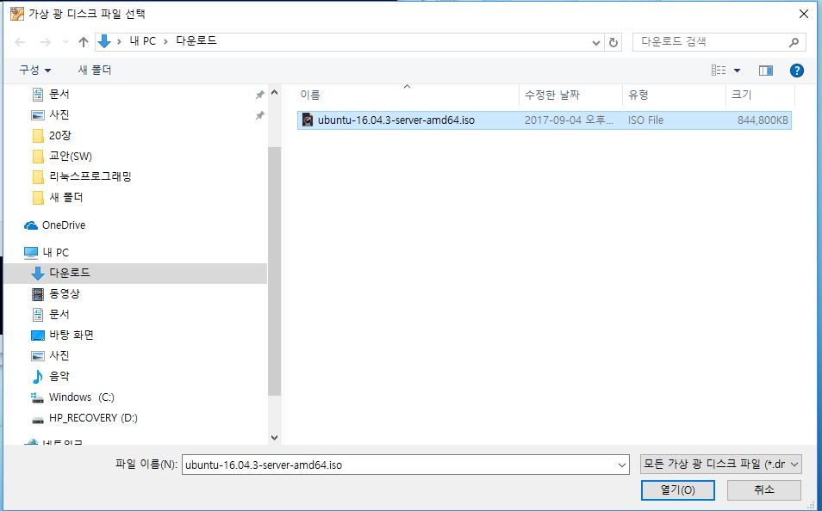
4. Ubuntu 설치
생성된 가상머신을 실행해서
시동디스크로 Ubuntu image 파일을 선택!

Slide 15
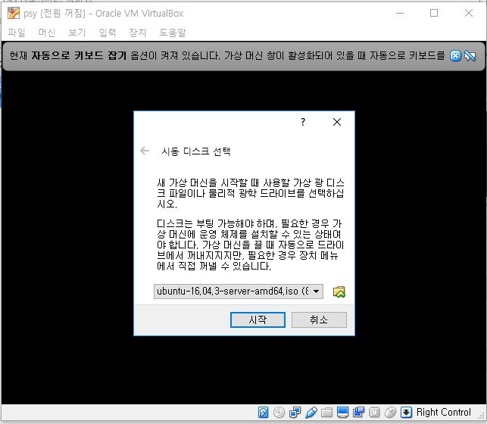
시작 버튼을 누르면 Ubuntu 설치 과정이 시작됨

Slide 16
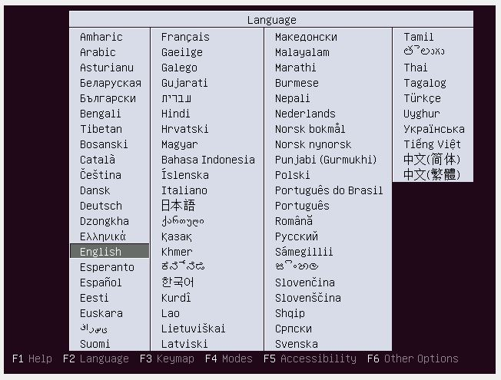
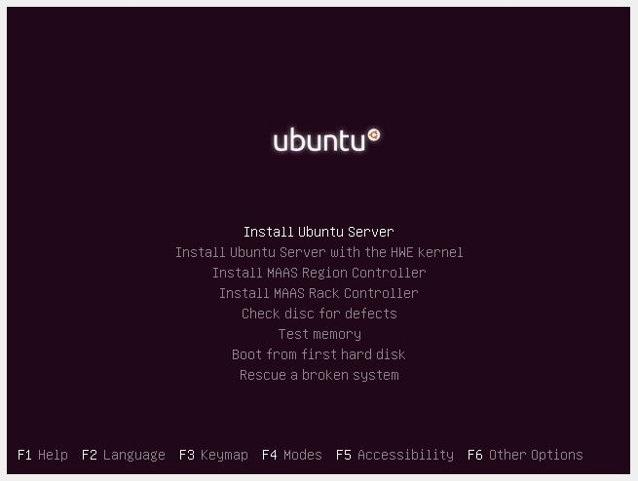
언어를 English로 설정

Slide 17
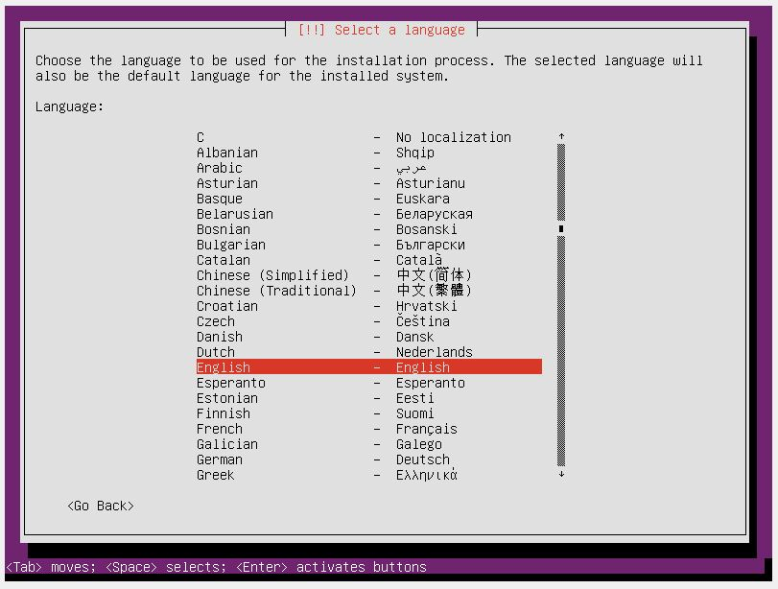
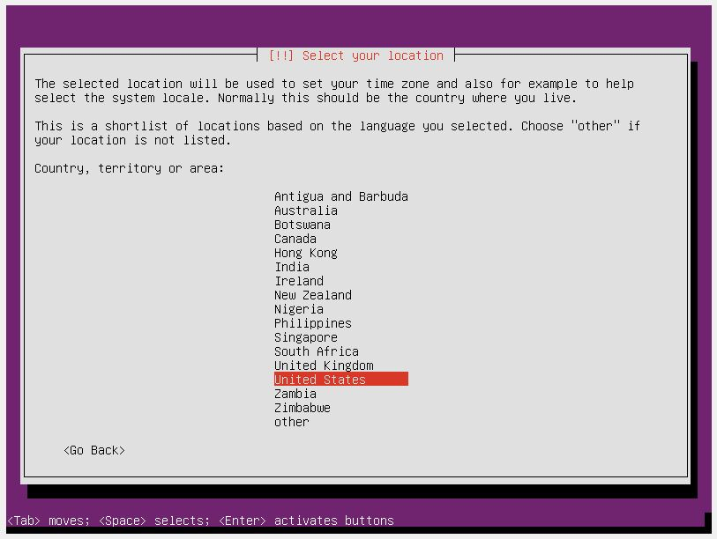
리눅스 언어를 English로 설정
지역을 United State로 설정

Slide 18
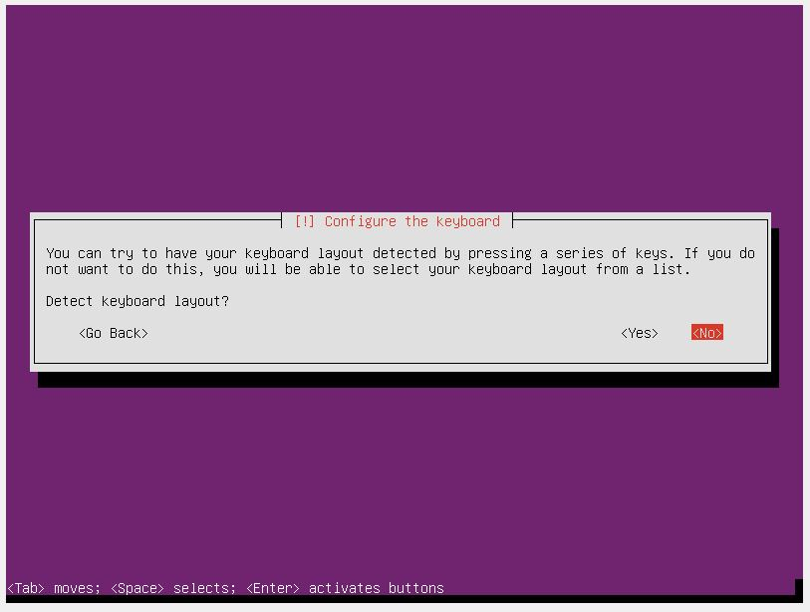
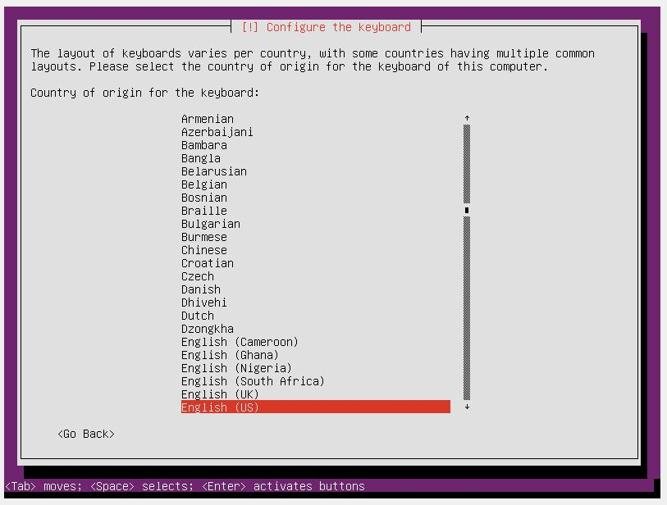
키보드 레이아웃 변경을 묻는 화면에서
No를 선택
키보드 국가를 English(US)로 설정

Slide 19
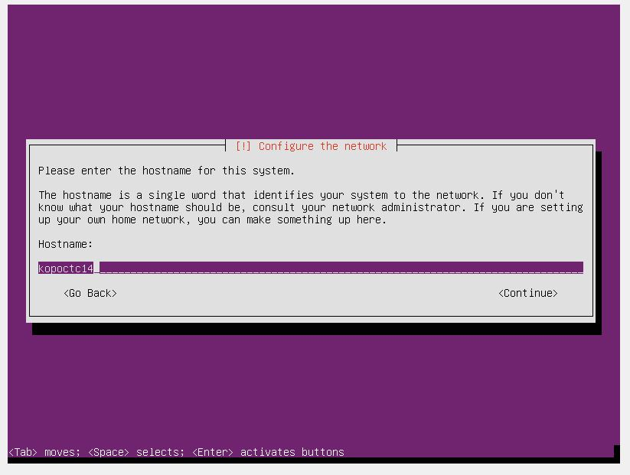
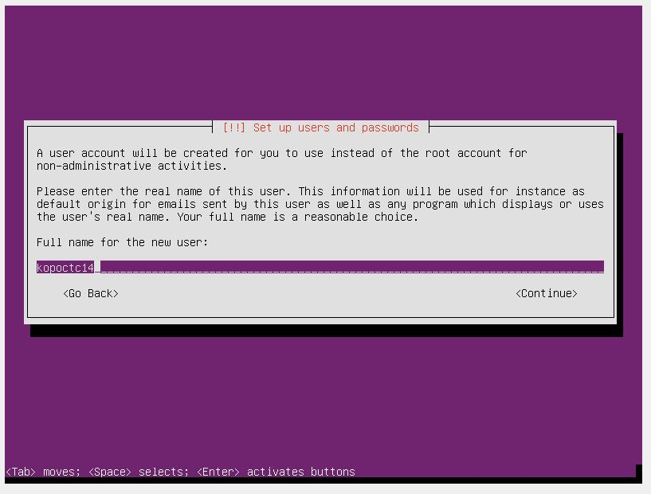
Hostname 지정
Fullname 지정

Slide 20
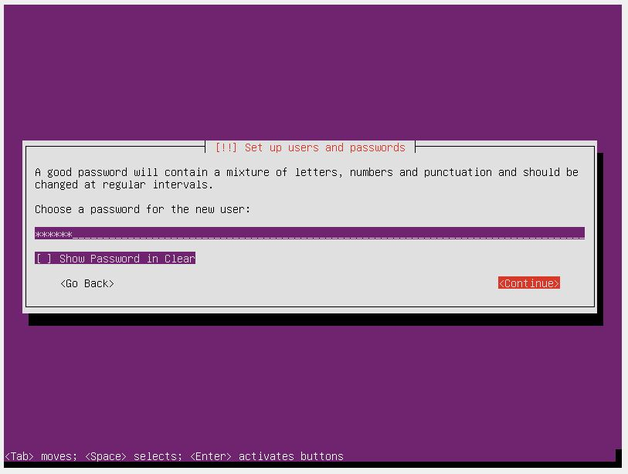
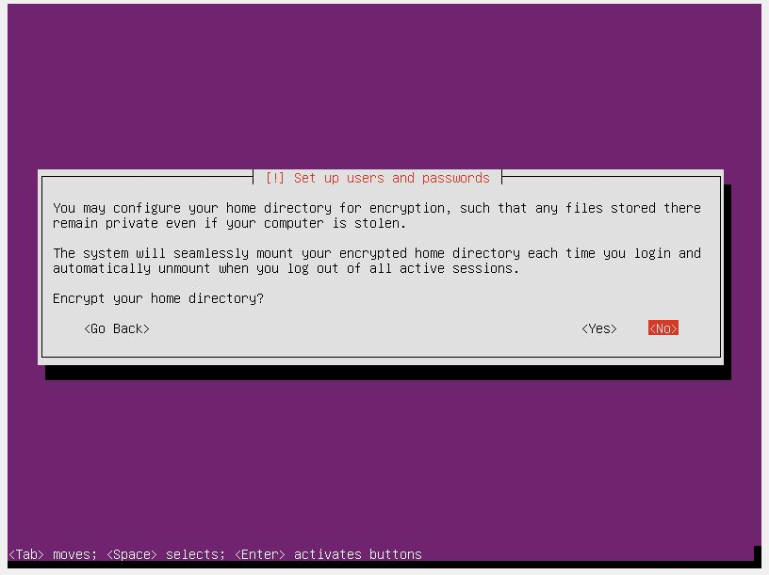
User password 설정
디렉토리 암호화를 묻는 질문에서
No를 선택

Slide 21
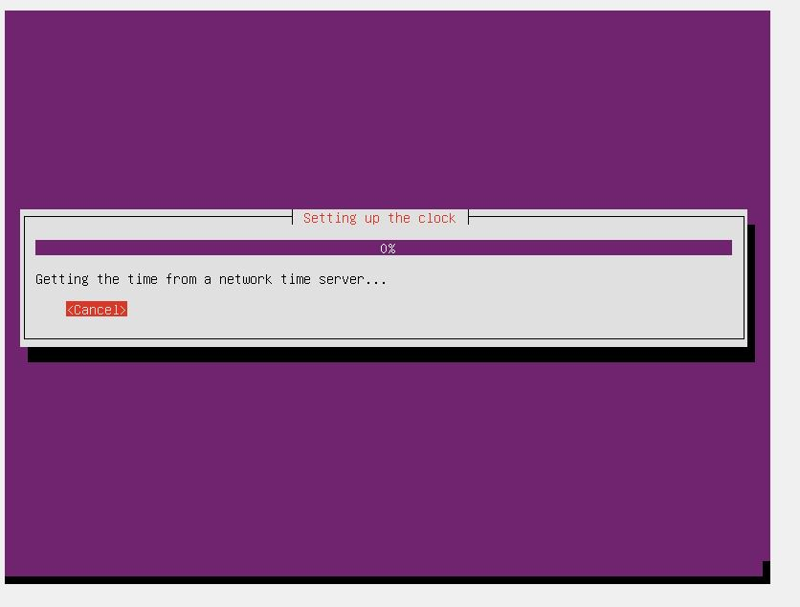
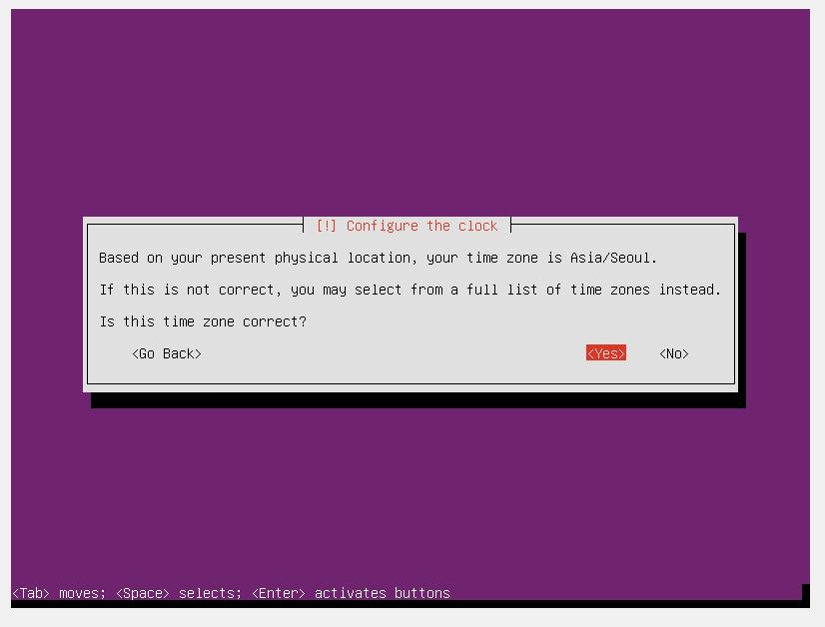
자동으로 네트워크 시간대를 설정하는 중
자동으로 설정된 시간대가 Seoul인 것을 확인하고
Yes를 선택

Slide 22
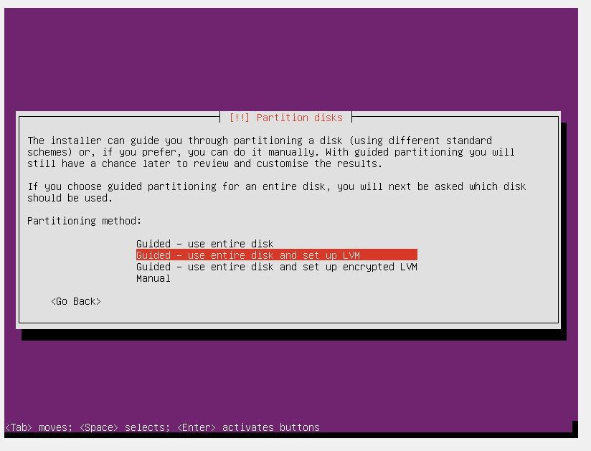
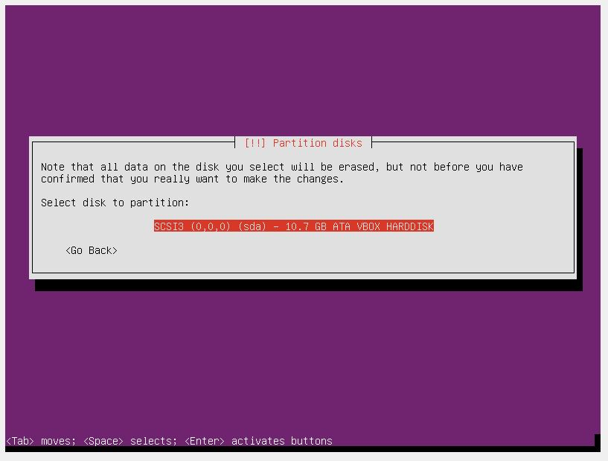
디스크 파티션 방법 설정
파티션할 디스크 선택

Slide 23
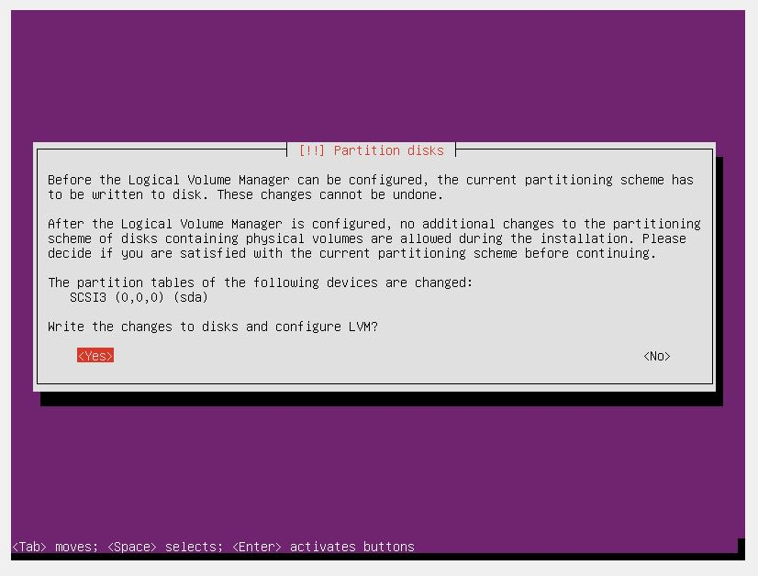
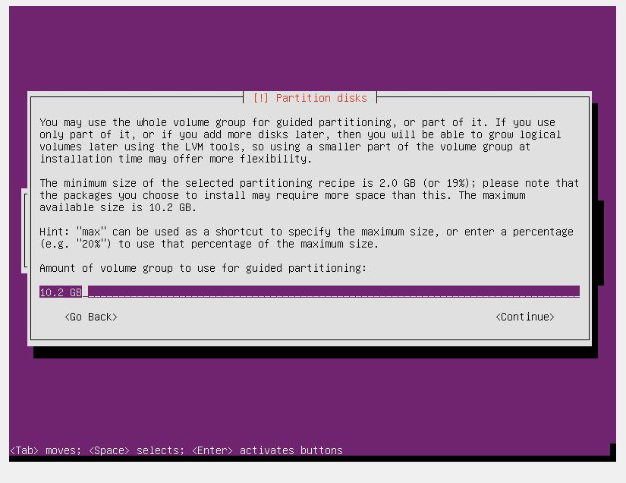
파티션 변경사항을 확인하고 Yes 선택
디스크 할당 용량 지정
(실습에서는 10.2GB로 함)

Slide 24
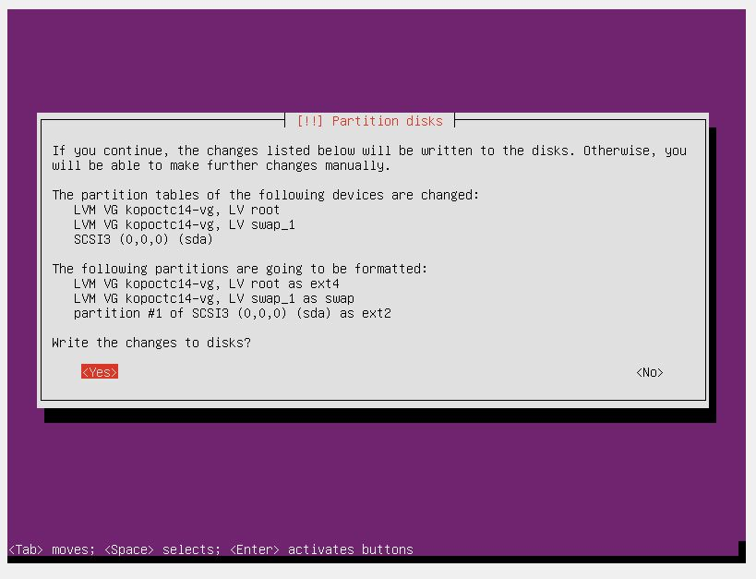
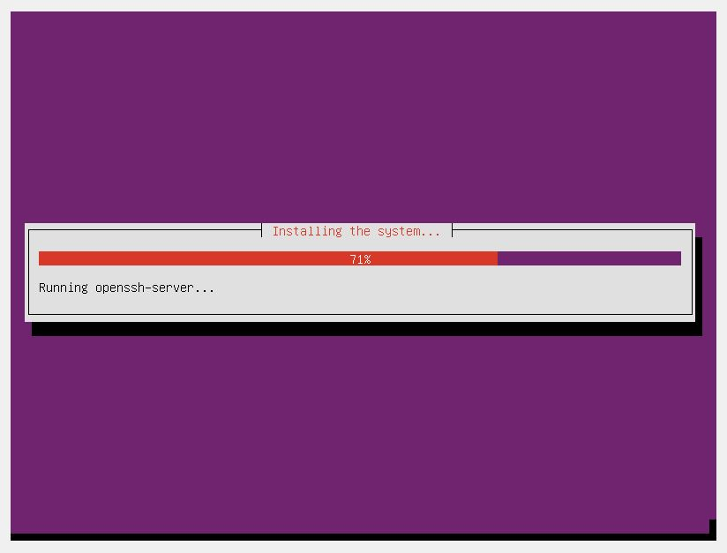
“디스크에 변경사항을 저장하시겠습니까?”
Yes 선택
시스템 설치 중

Slide 25
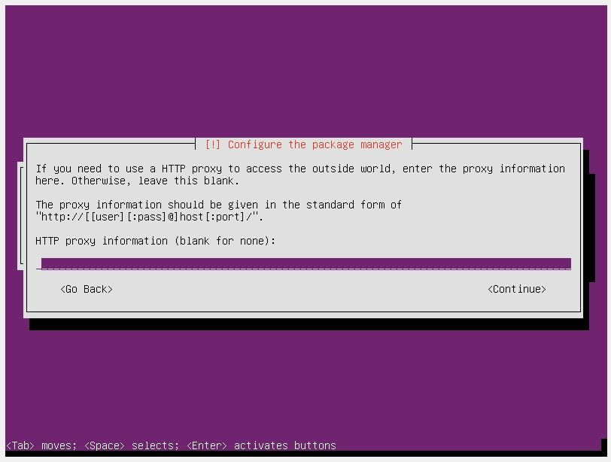
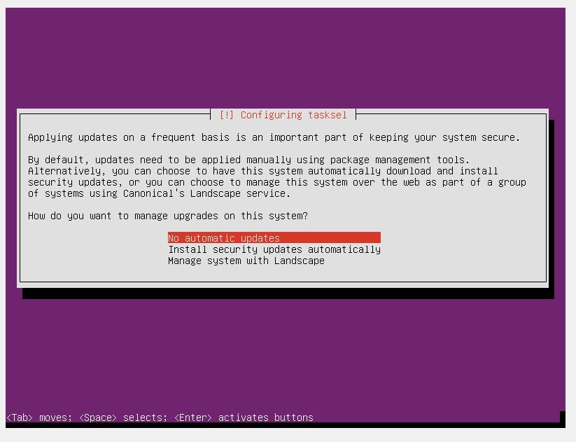
HTTP 프록시 정보 설정
(실습에서는 공백으로 둠)
자동 업데이트 설정 질문
(실습에서는 자동 업데이트 설정 안함)

Slide 26
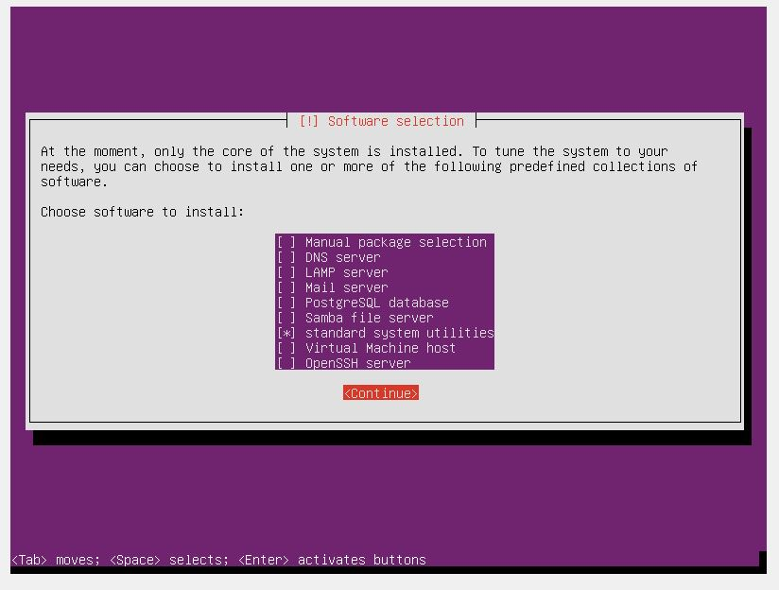
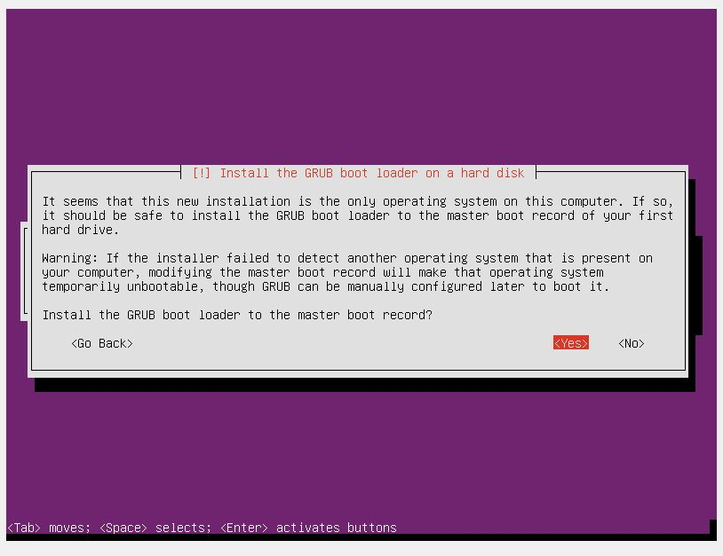
설치할 소프트웨어 선택
(기본 설정 유지)
GRUB boot loader 설치 여부 선택
(Yes 선택)

Slide 27
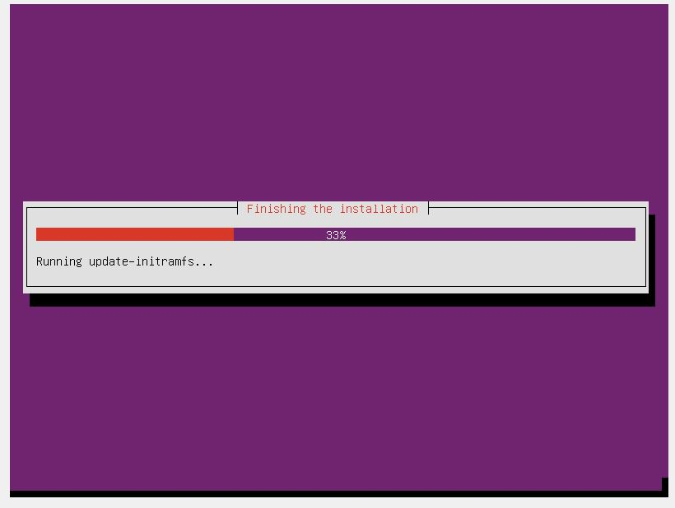
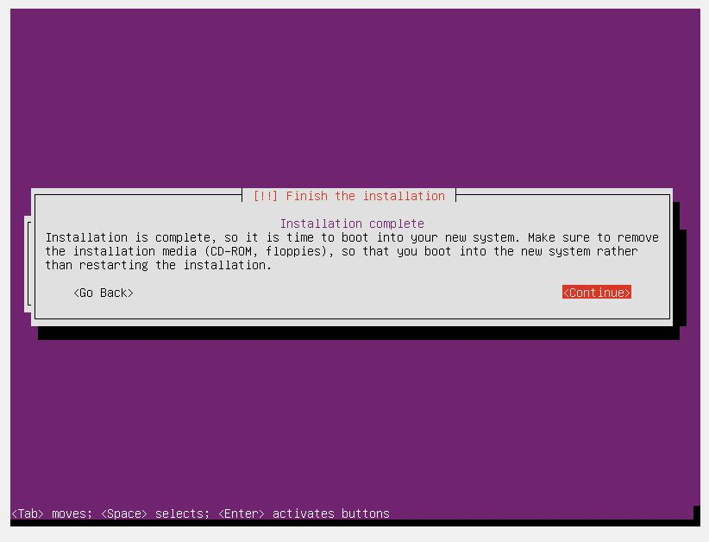
설치를 끝내는 중
Ubuntu 설치 완료

Slide 28
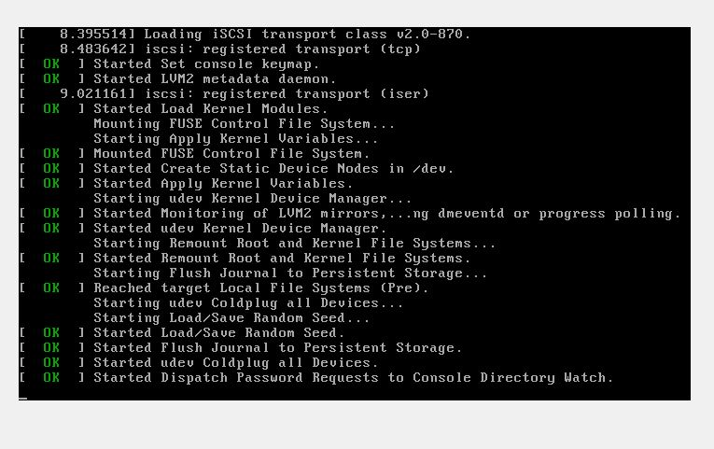
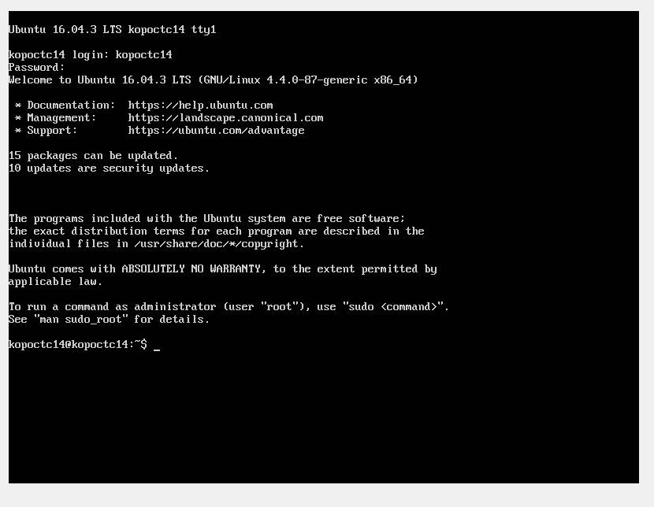
5. 리눅스 root 비밀번호 설정
리눅스를 부팅하고 login: 뒤에
Username 쓰고 엔터키를 누른 뒤
Password를 치면 로그인 완료
리눅스 부팅 중

Slide 29
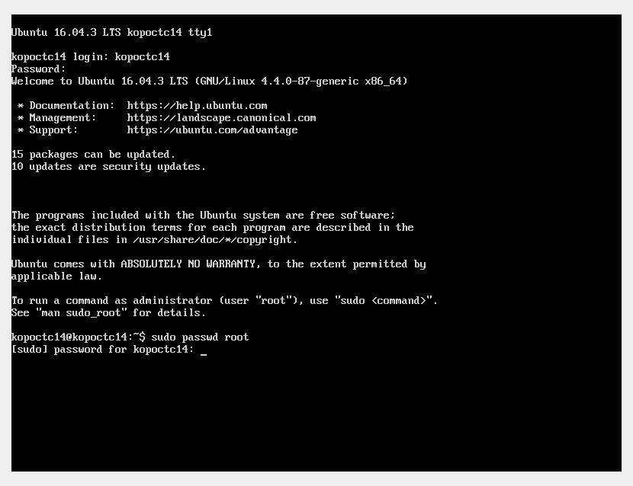
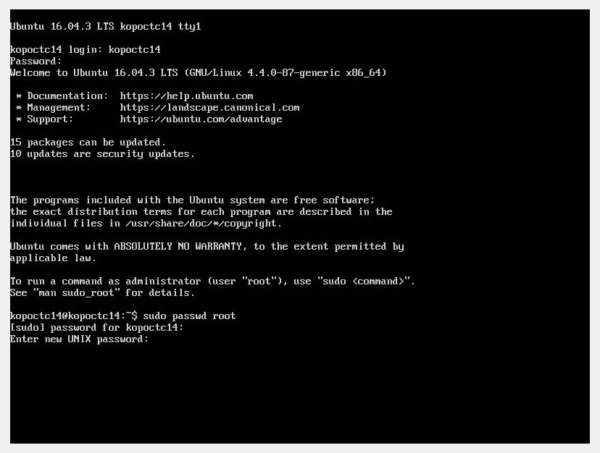
Root 비밀번호를 설정하기 위해
“$ sudo passwd root” 입력
User의 비밀번호를 입력하면
new UNIX password에 root 비밀번호를 입력

Slide 30

root 비밀번호를 다시 입력하면
root 비밀번호 설정 완료

